Slide 1
HRVOJE TURKOVIĆ TEORIJA MONTAŽE (2015-2016)
9. Prepoznavanje likova
1. XII. 2015.

Slide 2
OSNOVNANAČELA PRIZORNIH PREPOZNAVANJA
Iz dosadašnje analize načina na koje prepoznajemo ambijent mogu se izvući osnovna načela prepoznavanja
1. pri prepoznavanju oslanjamo se na naše opće iskustveno poznavanje tipova pojave koju prepoznajemo
aktivira se naše životno (ali i filmsko) iskustvo o tome što sve tipično pripada danoj pojavi – kako je ona strukturirana
2. prepoznavanje se temelji na malome skupu indikatora – karakterističnih osobina dane pojave - one, za nas, čine sukus pojave koju prepoznajemo (ne trebamo detaljno razgledavati prizor da bismo ga prepoznali).
3. prepoznavanje pojave se čuva preko montažnog prijelaza ako su (različiti) sastojci prizora u dva susjedna kadra spojivi, kompatibilni
tj. ukoliko tipski mogu pripadati istoj pojavi – prema našem iskustvu
4. prepoznavanje je osobito olakšano ako postoje isti (uočljivi) elementi prizora u oba kadra – ako postoji preklapanje dvaju vizura prizora, odnosno ako postoje atmosferski kontinuiteti (kontinuiran ambijentalni zvuk; kontinuirano osvjetljenje i atmosferilije)
5. pepoznavanje je, također, olakšano ako smo već prethodno, odnosno općenito (temeljnim kadrom), upoznati s prizorom
Ova načela su (gotovo) općenita - primjenjiva su ne samo na prepoznavanje ambijenata nego i likova.

Slide 3
KOLIKO DOBRO PREPOZNAJEMO LIKOVE?
Mogućnosti velikih zamjena
PRIMJER: Taj mračni predmet želje, Buñuel, 1977. (ch. 3)
Proučavanje zamjena
PRIMJER: Znanstveni eksperimenti s prepoznavanjem - slideovi, ulomak emisije Mozak
Psihološka pojava sljepila za promjene - engl. change blindness
Adresa laboratorijskih videa za eksperimente:
http://www.youtube.com/user/profsimons
http://www.scholarpedia.org/article/Inattentional_blindness
Mogućnosti dubliranja, kaskaderstva
PRIMJER: Američka noć, Truffaut (ch 15); Hollywood: Kaskaderi

Slide 4
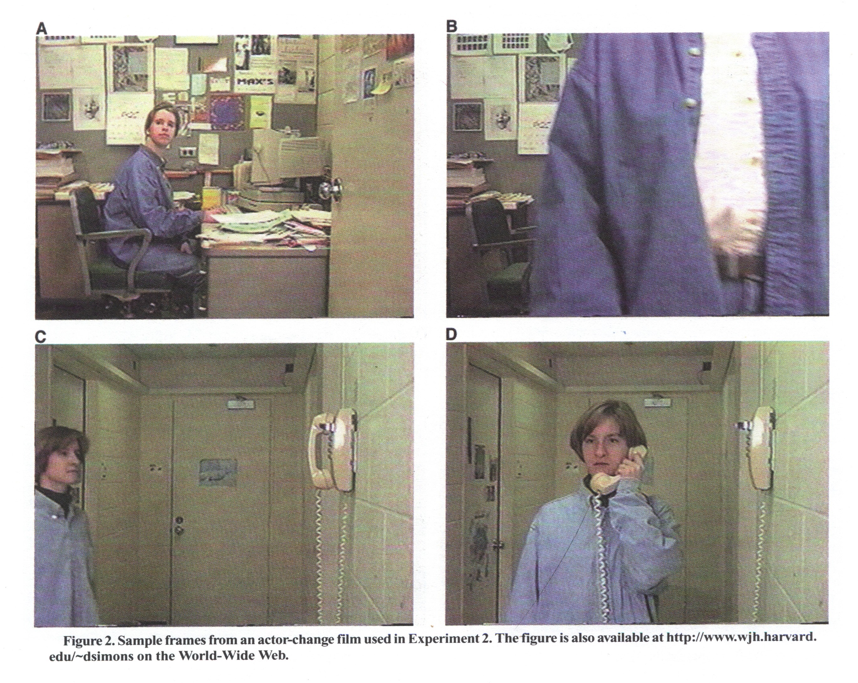
ZAMJENE LIKOVA NA MONT. PRIJELAZU

Slide 5
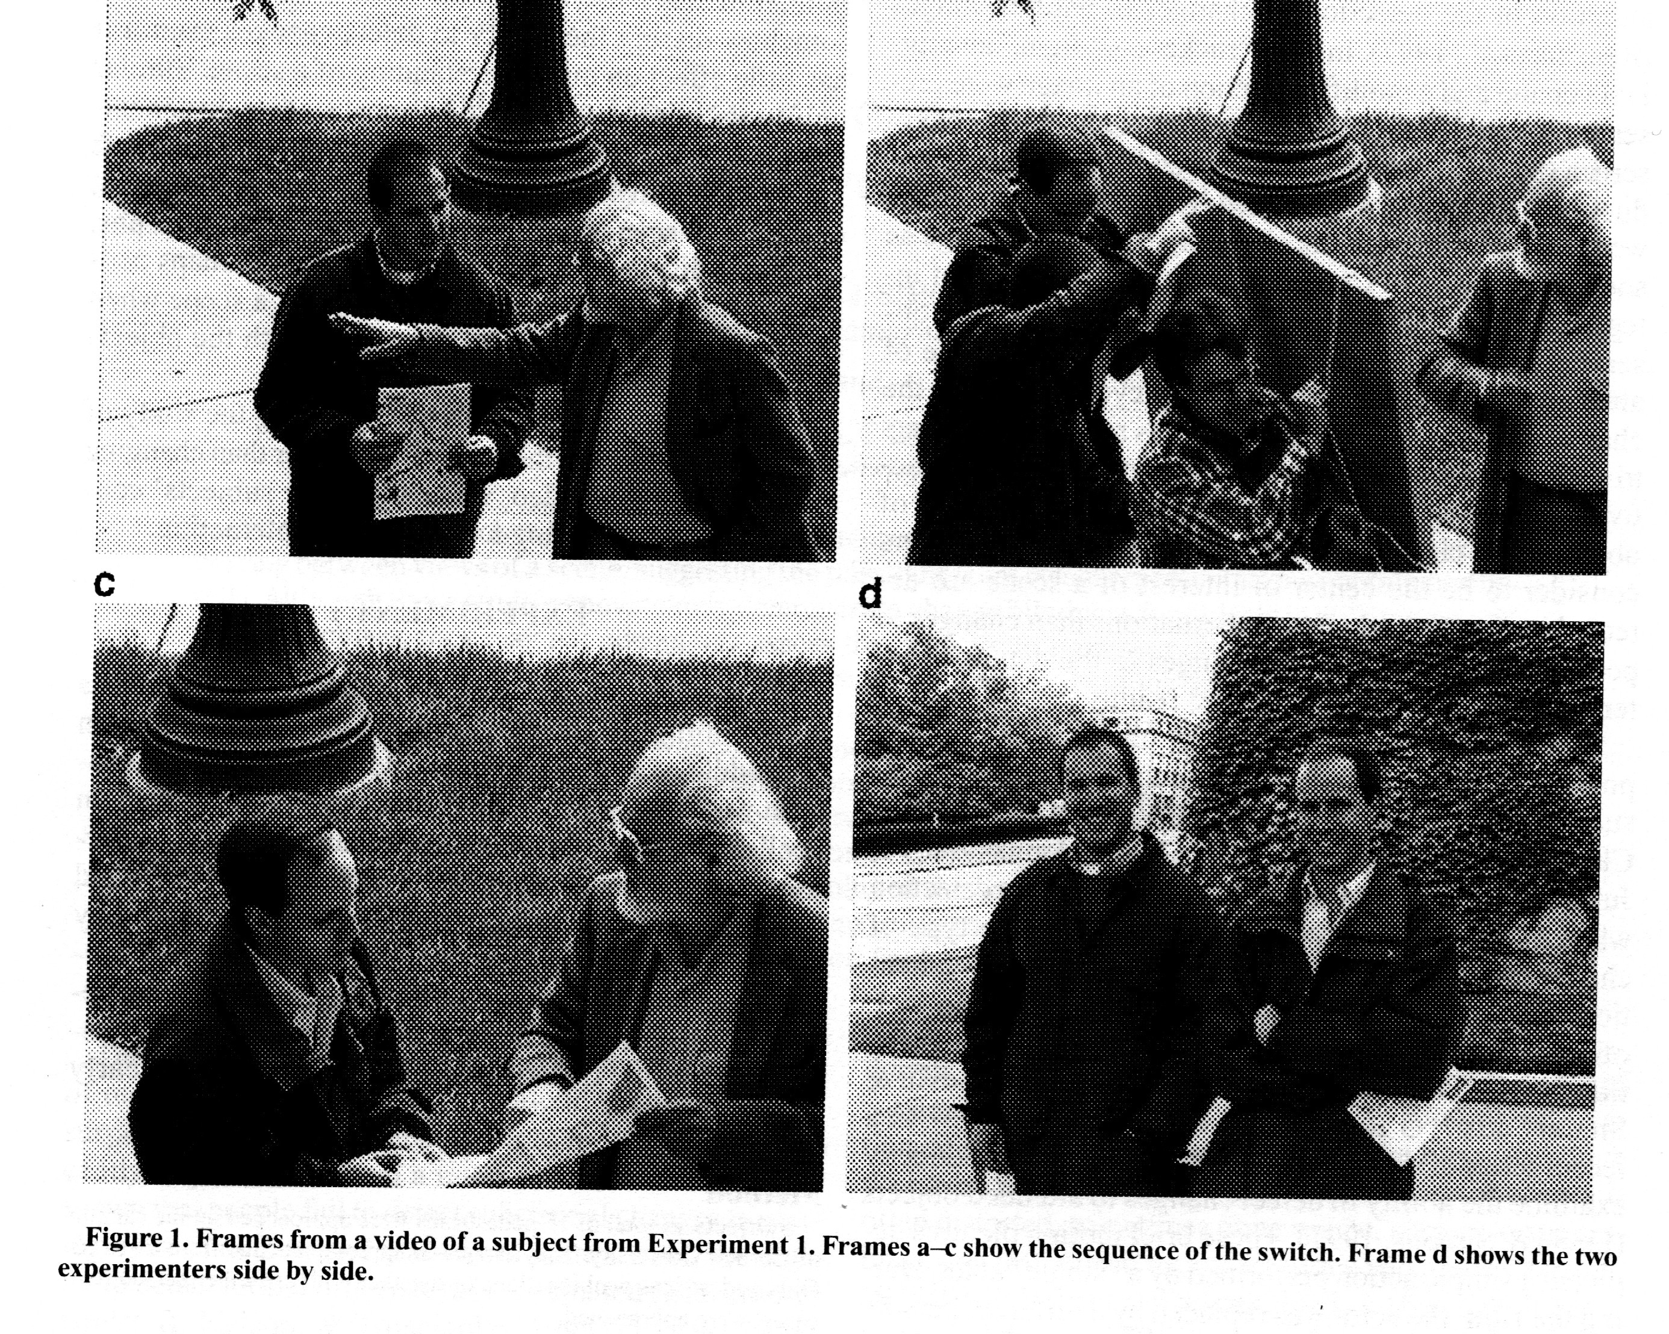
ZAMJENE – METODA HTTP://WWW.YOUTUBE.COM/WATCH?V=FWSXSQSSPIQ&FEATURE=C4-OVERVIEW-VL&LIST=PLC0A3CAC7B3A0E288

Slide 6
ČIME OSIGURATI PREPOZNAVANJE NA MONT. PRIJELAZU?
A) kontekstualnom pripremom – razvojem specifičnih očekivanja pred motažnim prijelazom
Tj. takvo priređenim prizornim (fabulativnim) kontekstom koji budi snažna očekivanja da ćemo vidjeti isti lik u nastavku
Povezanost situacija (kontinuitet praćenja likova)
Istovjetna društvena uloga koju lik ima društvenoj situaciji koju se prati
isto ime se povezuje s likom tijekom sekvence (filma), identificira ga
Istovjetno (identifikacijsko) ponašanje drugih likova prema danom liku
C) vođenjem računa o prisutnosti nekih ključnih, uočljivih identifikacijskih atributa lika s obje strane montažnog prijelaza
Da su važni atributi osobnosti istovrsni (mladost, spol, jezik…)
Da su prigodni atributi (osobna rekvizita – garderoba, tip ‘uređenosti’/šminka, frizura, i dr.) istovrsna
D) vođenjem računa o tome da se tematizirani lik po atributima i situacijskoj ulozi dostatno razlikuje od drugih likova u vezanoj situaciji koju pratimo
Po obliku (tjelesnom liku), po identifikacijskim atributima

Slide 7
ČIMBENICI PREPOZNAVANJA
Lik prepoznajemo na temelju
a) općeg oblika (ukupna konfiguracija, osobita konfiguracija dijelova) – strukturalnih svojstava
Oblik lica, ukupnog tijela, držanje, način hoda, boja glasa i način govora...
b) posebnih indikatora (karakteristika) – posebnih obilježja - atributa
Tzv. ‘posebna obilježja’ osobe, posebna frizura, osobita odjeća ili odjevni predmet (kostimi), obilježavajući osobni predmeti (osobna rekvizita)
c) kontekstualna pripremljenost – očekujemo lik određena identiteta na danome mjestu u ambijentu/situaciji
Pratimo jedan lik u vezanom ponašanju i na vezanom (ili najavljenom) mjestu u ambijentu pa očekujemo da ćemo to nastaviti činiti

Slide 8
DVA TIPA NAČELNE IDENTIFIKACIJE LIKOVA
PRIMJER: Ozloglašena (uvodna scena u predvorju sudnice), A. Hitchcock (SAD, 1946.)
Specifična i nespecifična identifikacija
Uvođenje reportera – nespecifična identifikacija, identifikacija tipova
Uvođenje glavnog lika – individua je važna, o njoj se govori i nju se sustavno prati
A) Specifična identifikacija: pamti se i prepoznaje baš taj lik, važna je - individualnost lika
Uloge koje se pamte i prate kao individue: glavne uloge (‘junaci’, ‘protagonisti’; eng. lead; main role; protagonist; hero; pomoćne uloge (eng. supporting role); epizodisti (eng. bit player)
B) Nespecifična identifikacija: registriraju se samo tipovi, ali ne i likovi pojedinačno, individualno
Uloge koje se registriraju tek tipski: statisti (eng. extras), statisti sa zadatkom (eng. walk-on), dubleri, kaskaderi
PRIMJER: Američka noć - prizor s kaskaderom

Slide 9
DVA TIPA INDIVIDUALNOG PREPOZNAVANJA LIKA
PRIMJER: Ozloglašena (scena tuluma kod protagonistkinje)
Kratkoročno – situacijsko - pratilačko prepoznavanje istovjetnosti lika
Prepoznavanje pri neposrednom prizornom praćenju (s kadra na kadar)
Dugoročno – trans-situacijsko – prepoznavanje istovjetnosti lika
Prepoznavanje da imamo posla s istim likom u posve drugoj sceni, sekvenci – od one u kojoj smo ga upoznali – tj. da je prepoznajemo nakon prilična prekida u praćenju, nakon privremena otklona interesa za taj lik
prepoznavanje lika pri jakoj promjeni njegovih ‘atributa’ – osobno-rekvizitnim – uvjetima: drugačijoj odjeći, drugačijoj uređenosti (fizuri, našminkanosti) drugačijem tjelesnom stanju (emotivno-izražajnom; položajnom)

